Slide 1


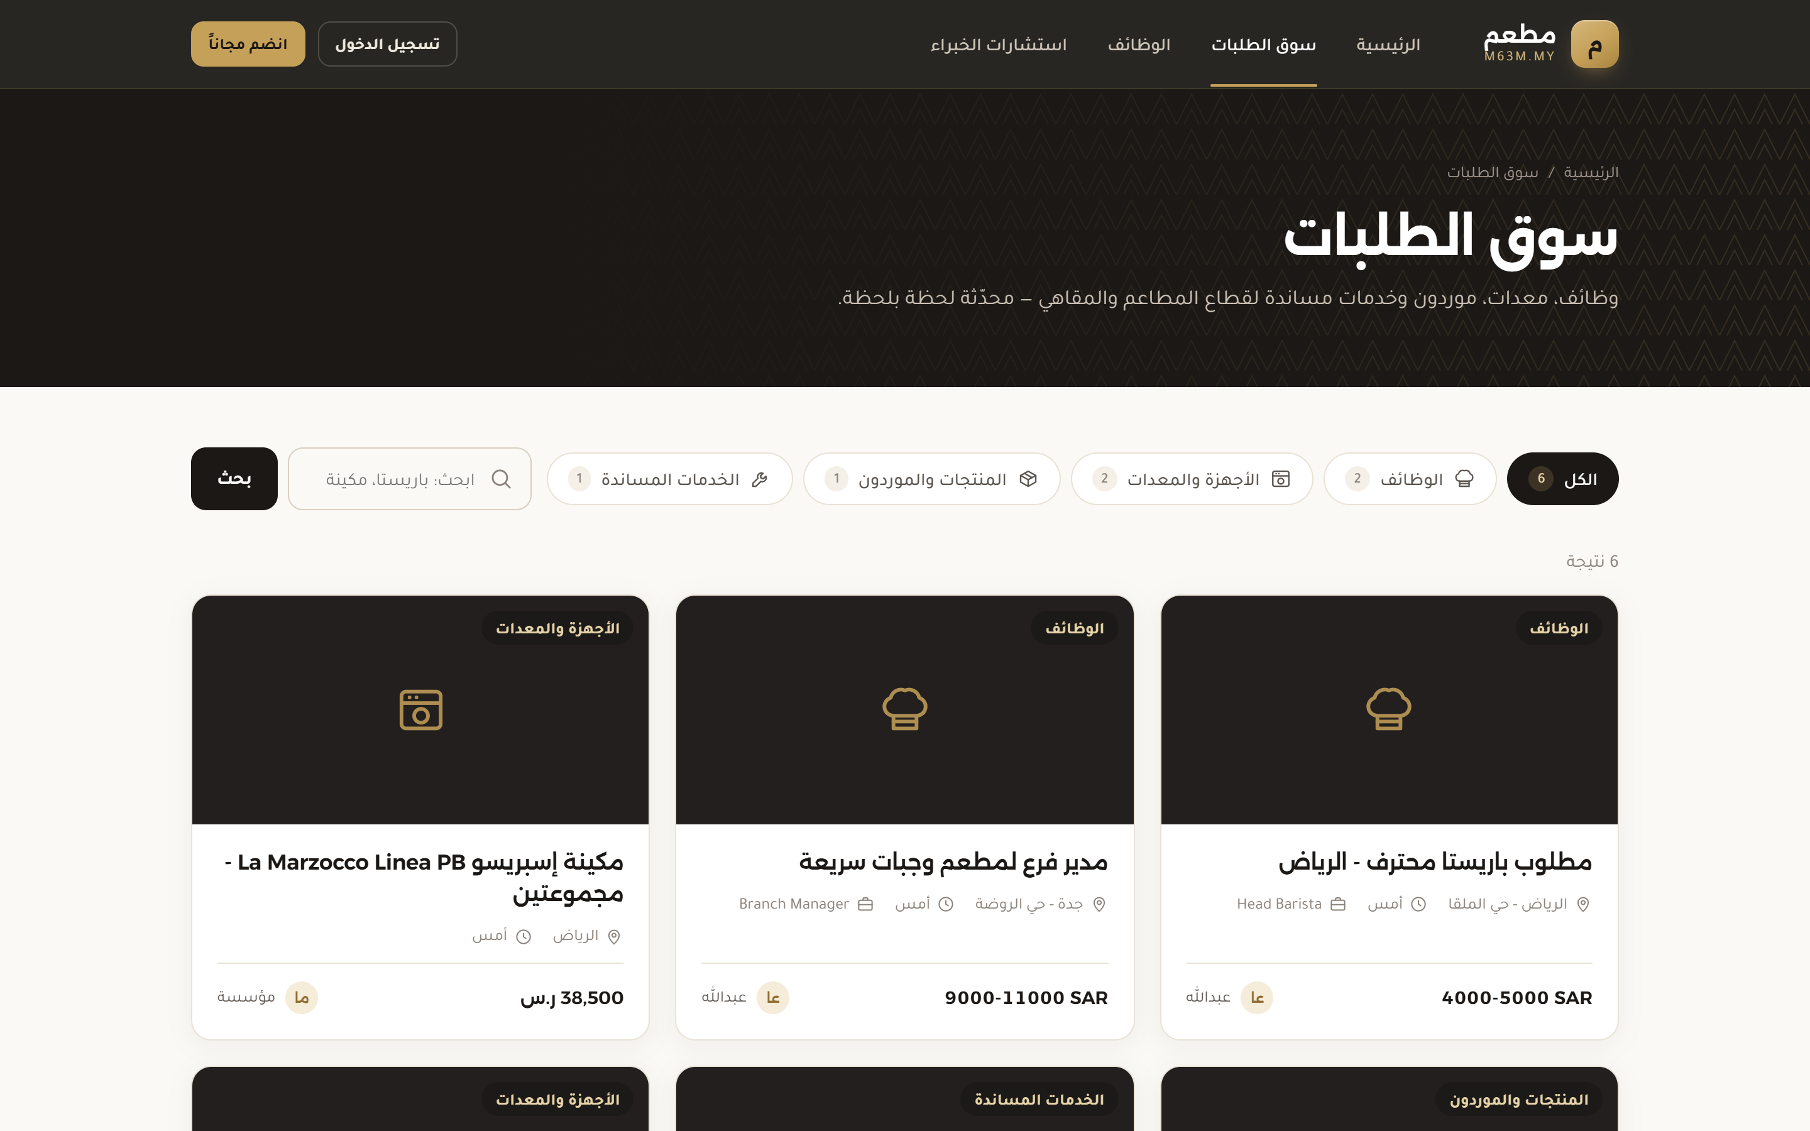
العرض التعريفي للمنصة
كل ما يحتاجه مطعمك
في مكان واحد
منصة سعودية متخصصة تجمع أصحاب المطاعم والمقاهي بالمستشارين الخبراء والموردين والباحثين عن عمل، بطريقة منظّمة وقابلة للبحث.
m63m-my.vercel.app
Notes:
رحّب بالحضور وقدّم منصة «مطعم»: منصة واحدة لقطاع المطاعم والمقاهي في السعودية تجمع الاستشارات والوظائف والمعدات والموردين.

Slide 2




من قنوات متفرقة إلى منصة واحدة منظّمة
لماذا مطعم؟
مع مطعم: كل شيء في مكانه
اليوم: قنوات واتساب متفرقة
أربعة أقسام متخصصة مع بحث وتصفية
الفرص والوظائف تضيع بين عشرات الرسائل
حقول خاصة بكل قسم: الراتب، الحالة، الكمية
لا بحث ولا تصنيف حسب نوع الطلب
حجز مباشر من جدول المستشار المعتمد
التواصل مع الخبير يعتمد على المعارف
لوحة تحكم تحفظ جلساتك وطلباتك
لا سجل للاستشارات والطلبات السابقة
Notes:
اشرح المشكلة: أهل القطاع يعتمدون على قنوات واتساب متفرقة تضيع فيها الفرص. مطعم تحافظ على روح هذه القنوات لكن بتنظيم وبحث وحجز مباشر.

Slide 3



ثلاث خدمات في منصة واحدة
ماذا تقدم المنصة
انتشار أوسع
سوق الطلبات
استشارات الخبراء
شارك طلبك بضغطة على X وفيسبوك وواتساب. النشر التلقائي على حسابات المنصة قريباً.
انشر طلبك أو تصفّح طلبات غيرك في أربعة أقسام: الوظائف، المعدات، الموردون، والخدمات المساندة.
احجز جلسة مع مستشار معتمد في التشغيل وتقليل الهدر والتسعير وافتتاح الفروع، مباشرة من جدول مواعيده.
Notes:
الخدمات الثلاث: الاستشارات، سوق الطلبات، والانتشار على منصات التواصل. نبّه أن النشر التلقائي على حسابات المنصة قيد الإعداد.

Slide 4




لكل طرف في القطاع لوحة تحكم تناسبه
لمن المنصة؟
المستشار الخبير
صاحب المنشأة
يعرض مواعيده وأسعاره، ويستقبل الحجوزات ويدير جلساته بعد اعتماد إدارة المنصة لخبرته.
مالك مطعم أو كافيه أو رائد أعمال: يحجز الاستشارات، وينشر طلبات الموظفين والمعدات والتوريد.
إدارة المنصة
المورد والباحث عن عمل
تراجع طلبات انضمام المستشارين وتعتمدها، وتراقب جودة المحتوى المنشور.
يعرض المعدات والمنتجات والخدمات، ويتواصل مع أصحاب الوظائف المعلنة مباشرة.
Notes:
أنواع الحسابات: صاحب المنشأة، المستشار، المورد/الباحث عن عمل. حساب المدير لا يُسجَّل ذاتياً.

Slide 5




أربعة أقسام تغطي تشغيل مطعمك
سوق الطلبات
الوظائف
طهاة، باريستا، مدراء فروع وطاقم خدمة
الأجهزة والمعدات
معدات مطابخ، مكائن قهوة، كاشير وتبريد
المنتجات والموردون
مواد غذائية، بن، تغليف ومكونات
الخدمات المساندة
تصميم داخلي، تراخيص حكومية وتسويق
Notes:
كل قسم له حقوله الخاصة: الراتب والخبرة للوظائف، الحالة والعلامة التجارية للمعدات، الحد الأدنى للطلب عند الموردين. البحث يشمل العنوان والوصف.

Slide 6
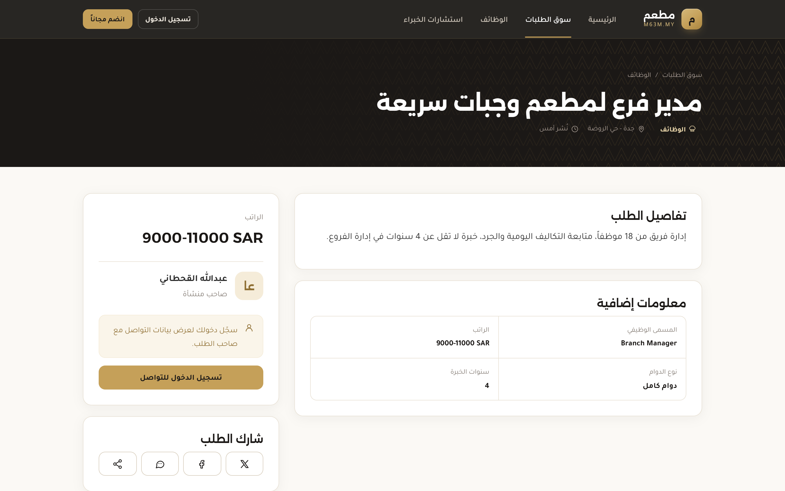
انشر طلبك في دقيقة بأربع خطوات
نشر طلب
4
3
2
1
انشر وشارك
أكمل حقول القسم
اكتب التفاصيل
اختر القسم
يظهر فوراً في السوق
تتغير حسب نوع الطلب
العنوان والوصف والسعر
وظيفة، معدات، توريد أو خدمة
بيانات التواصل للأعضاء فقط
جوالك وبريدك في صفحة طلبك يظهران للمسجلين فقط، حماية لك من الرسائل المزعجة. وبعد التوظيف أو البيع تغلق طلبك بضغطة، ويبقى في لوحة تحكمك.
Notes:
اعرض خطوات النشر. الطلب يظهر في السوق فوراً، ويمكن إغلاقه وإعادة تفعيله من صفحته. بيانات التواصل لا تظهر للزوار.

Slide 7
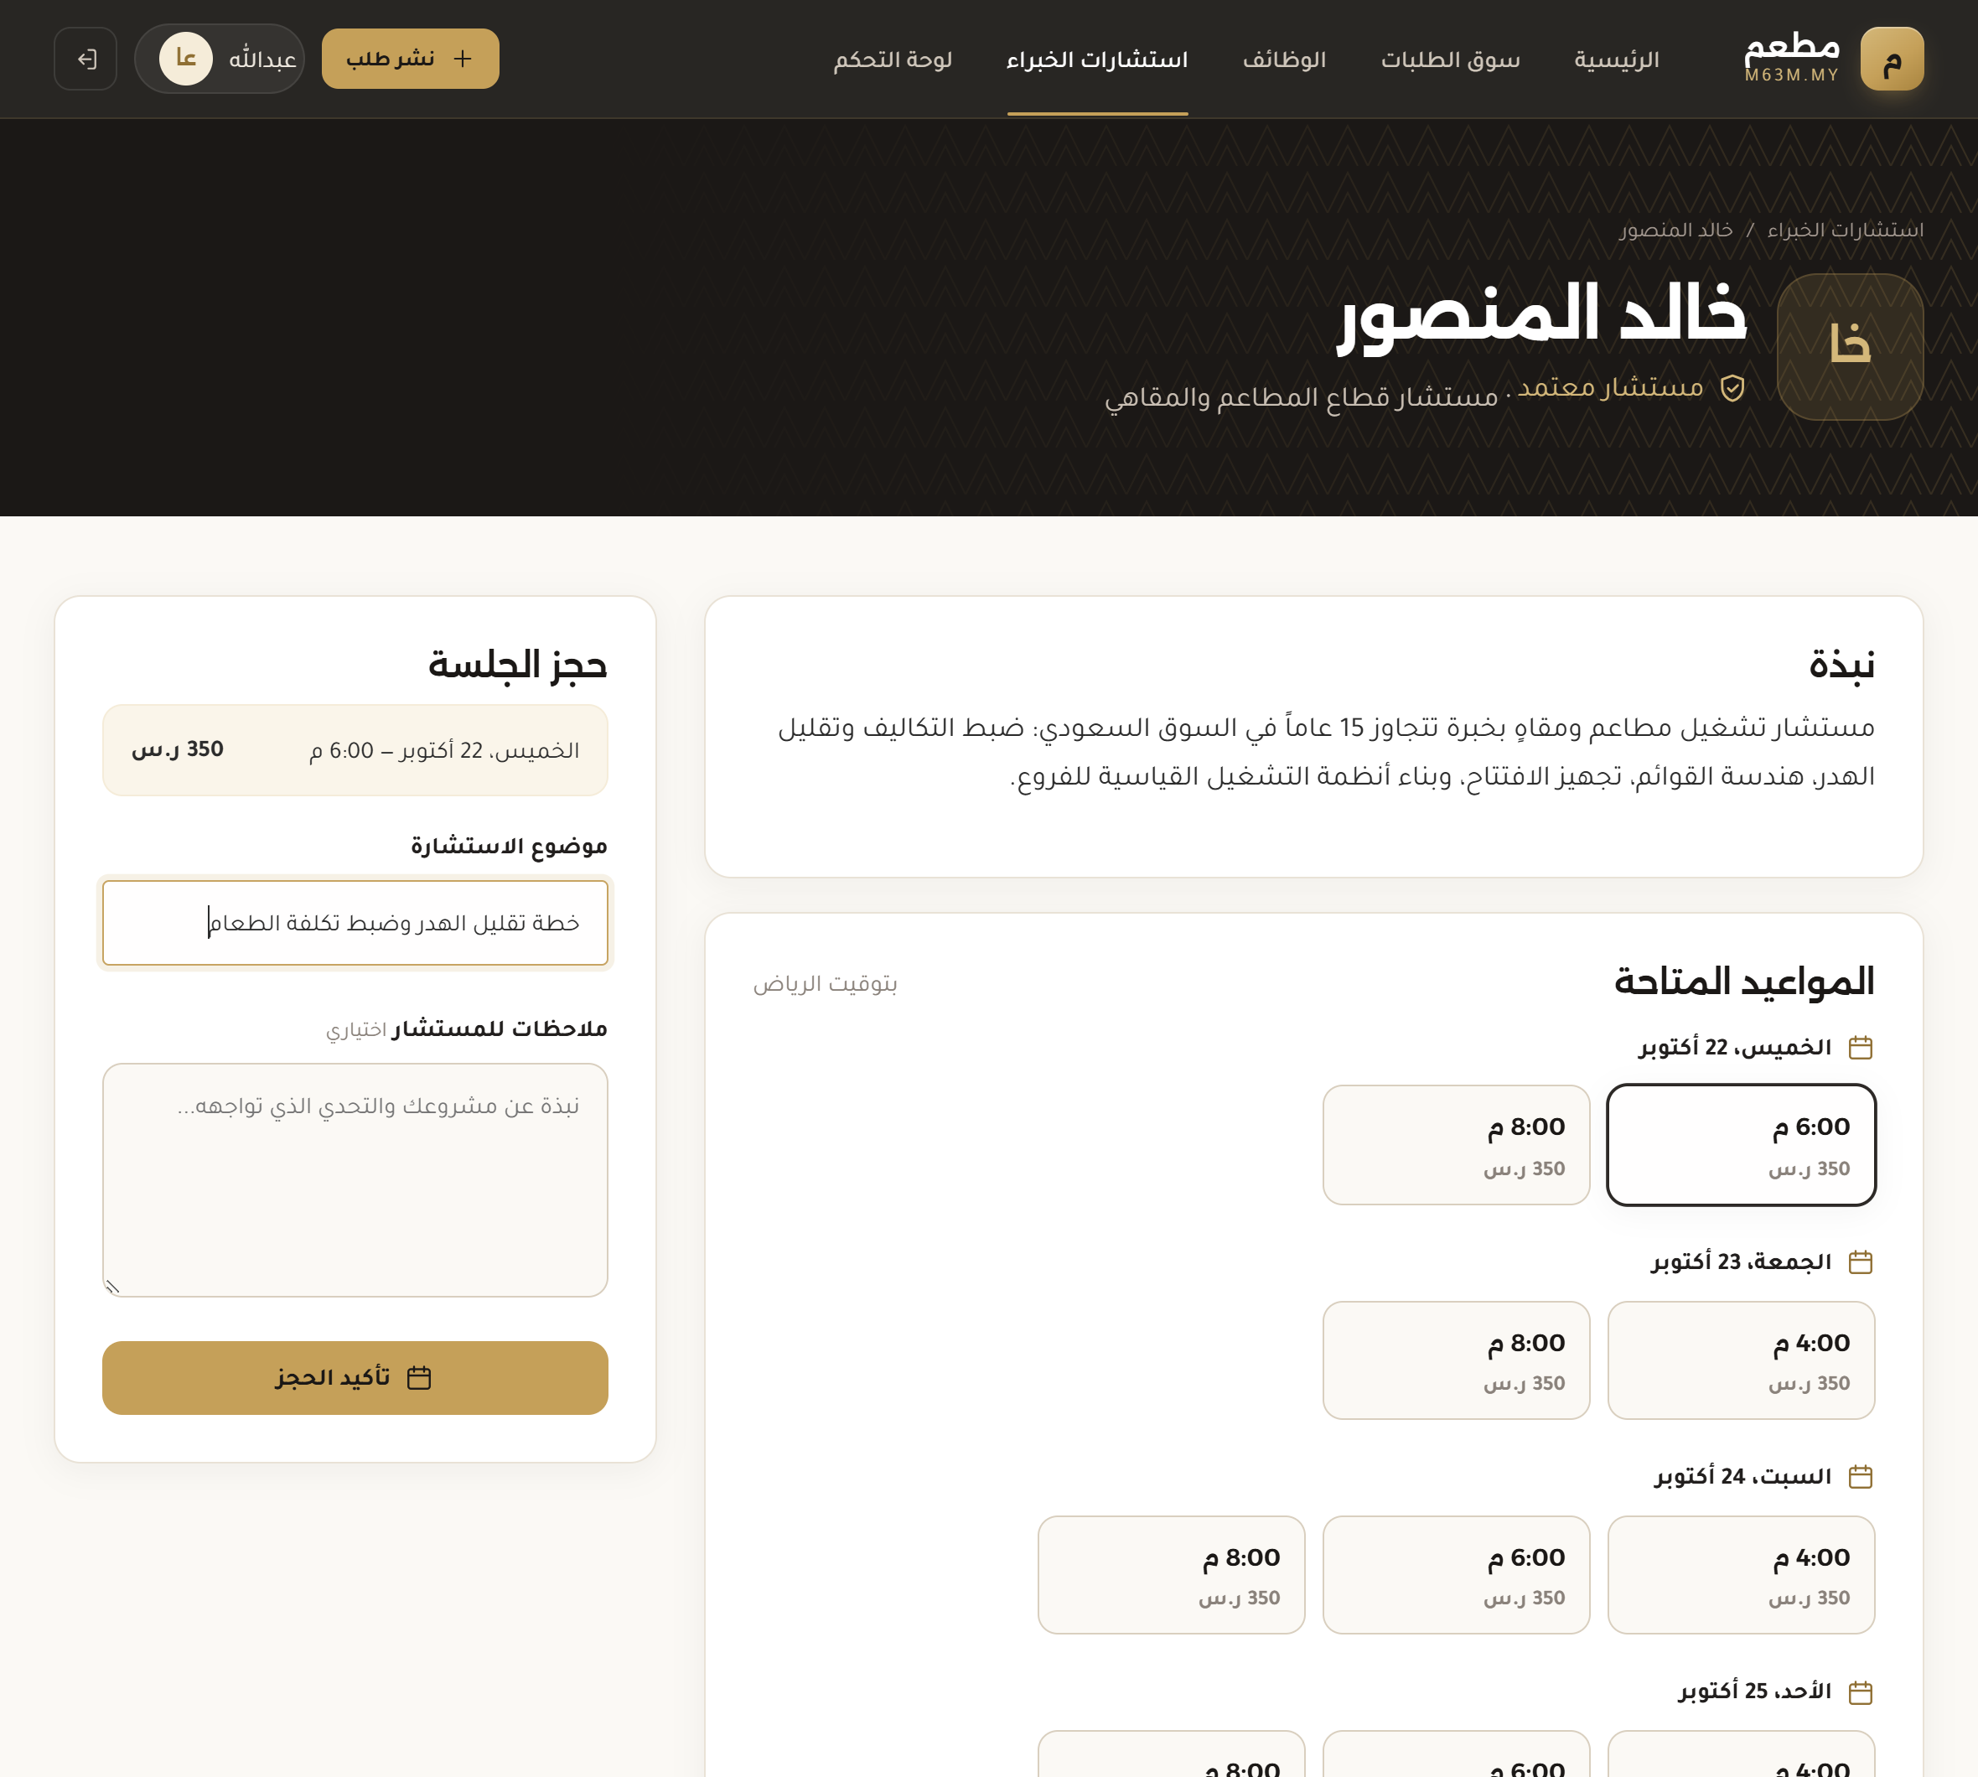
اسأل من جرّب قبلك، واحجز موعدك مباشرة
استشارات الخبراء
اختر المستشار
1
بطاقته تعرض المواعيد المتاحة والسعر وأقرب موعد
حدّد الموعد
2
المواعيد مرتبة حسب اليوم وبتوقيت الرياض
اكتب موضوعك
3
مثل «تقليل الهدر في مطعم وجبات سريعة»
أكّد الحجز
4
يُثبت فوراً وتجد رابط الجلسة في لوحتك
Notes:
خطوات الحجز الأربع. الموعد يُثبت فور التأكيد دون انتظار موافقة، والجلسة تظهر في لوحة التحكم مع رابطها.

Slide 8
الجلسة تتقدم باتجاه واحد، وموعدك محفوظ لك وحدك
رحلة الجلسة
مكتملة
جارية
مجدولة
تُحفظ في سجلك
يبدؤها المستشار
فور تأكيد الحجز
إلغاء من أي طرف
لا حجز مزدوج أبداً
ملغاة
حتى لو حاول شخصان حجز الموعد نفسه في اللحظة ذاتها، ينجح واحد فقط.
يعود الموعد متاحاً للحجز
Notes:
المستشار وحده يبدأ الجلسة وينهيها، والطرفان يستطيعان الإلغاء قبل الاكتمال. الإلغاء يعيد الموعد متاحاً. الجلسة المكتملة أو الملغاة لا تعود لحالة سابقة.

Slide 9



خبرتك تستحق منصة تعرضها باحتراف
للمستشارين
إدارة الجلسات من لوحتك
مواعيدك وأسعارك بيدك
اعتماد يضمن الجودة
الحجوزات الواردة باسم العميل وموضوعه وملاحظاته، وتبدأ الجلسة وتنهيها بضغطة.
أضف حتى خمسين موعداً دفعة واحدة بأسعارها، والمنصة تمنع تداخلها تلقائياً.
تراجع إدارة المنصة نبذة خبرتك وتعتمدها، فيظهر ملفك للعملاء بعلامة «مستشار معتمد».
Notes:
موجّهة للمستشارين: الاعتماد، إدارة المواعيد والأسعار، وإدارة الجلسات من لوحة التحكم.

Slide 10
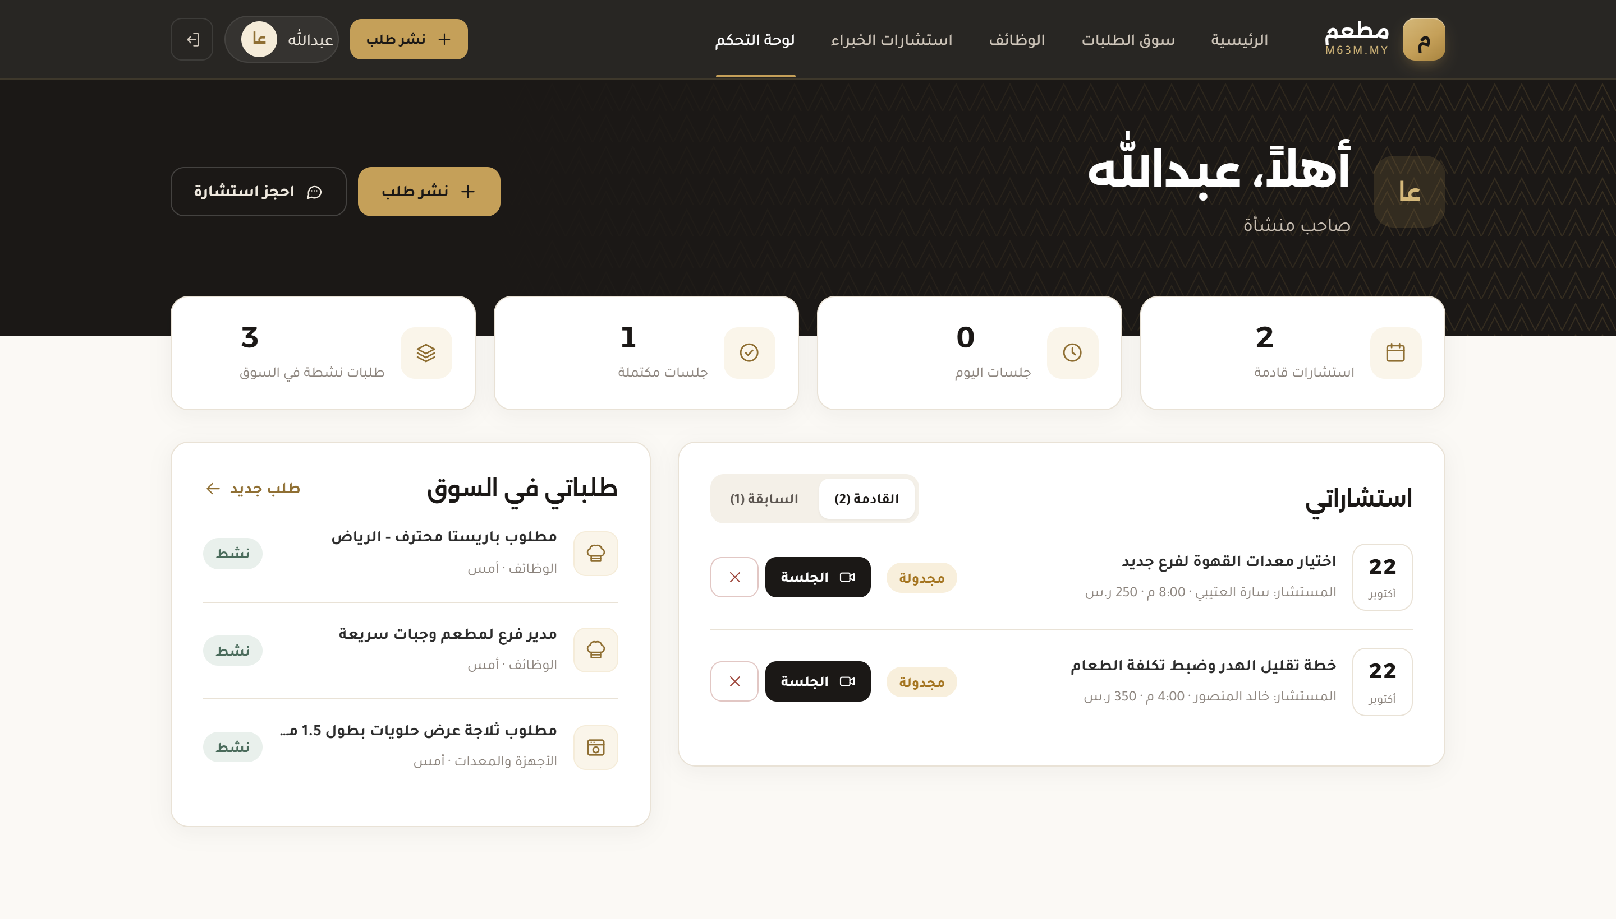


كل شيء أمامك في لوحة واحدة
لوحة التحكم
جلساتك القادمة والسابقة
جلسات اليوم بنظرة
طلباتك في السوق وحالتها
أرقامك المهمة في الأعلى
Notes:
لوحة التحكم تتكيف مع نوع الحساب: صاحب المنشأة يرى استشاراته وطلباته، والمستشار يرى الحجوزات الواردة ولوحة إضافة المواعيد.

Slide 11

تعمل على الجوال، وتحمي بياناتك
على جوالك وبأمان
بدون تطبيق للتحميل
افتح الموقع من أي متصفح، وكل الصفحات تتكيّف مع شاشتك.
بيانات التواصل للأعضاء المسجلين فقط
تفاصيل الجلسة وملاحظاتك لطرفي الجلسة فقط
كلمات المرور محفوظة مشفّرة ولا يطّلع عليها أحد
اتصال مشفّر دائماً وحماية من تخمين كلمات المرور
Notes:
المنصة متجاوبة بالكامل مع الجوال. ركّز على الخصوصية: بيانات التواصل للمسجلين فقط، والجلسات لطرفيها فقط.

Slide 12

ابدأ الآن، والتسجيل مجاني
استشارتك القادمة، وموظفك القادم، ومورّدك القادم: كلها على بُعد ضغطة.
03
02
01
تابع من لوحتك
انشر أو احجز
أنشئ حسابك
جلساتك وطلباتك في مكان واحد
طلبك في قسمه، أو موعد مع مستشار
صاحب منشأة، مستشار، أو مورد وباحث عن عمل
m63m-my.vercel.app
Notes:
اختم بدعوة للتسجيل المجاني. امسح الرمز لفتح المنصة مباشرة.

